Slide 1



MINISTERIO DE ECONOMÍA Y FINANZAS
DIRECCIÓN DE PRESUPUESTO DE LA NACIÓN
ORGANIZACIÓN ADMINISTRATIVA DEL SECTOR PÚBLICO
8 DE JULIO 2021
SECTOR PÚBLICO

Slide 2



CONTENIDO
I
I
Organización del Sector Público
Normas que regulan la organización administrativa de las Instituciones Públicas. Niveles Funcionales y jerárquicos
Aplicación de los Niveles funcionales Políticas y criterios de Modernización del Estado.
Las Estructuras Orgánicas no se presentan por Ley.
Criterios para establecer o reestructurar la organización institucional Causas que dan origen a la restructuración organizacional
Naturaleza de las Unidades Administrativas Características y criterios para la creación de unidades
Manual de Organización y Funciones de las Instituciones Públicas Contenido de presentación
Estructura Orgánica de la CSS Desafíos
MEF
SECTOR PÚBLICO
1

Slide 3
ORGANIZACIÓN DEL SECTOR PÚBLICO
II
MEF
Constitución Política
2

Slide 4
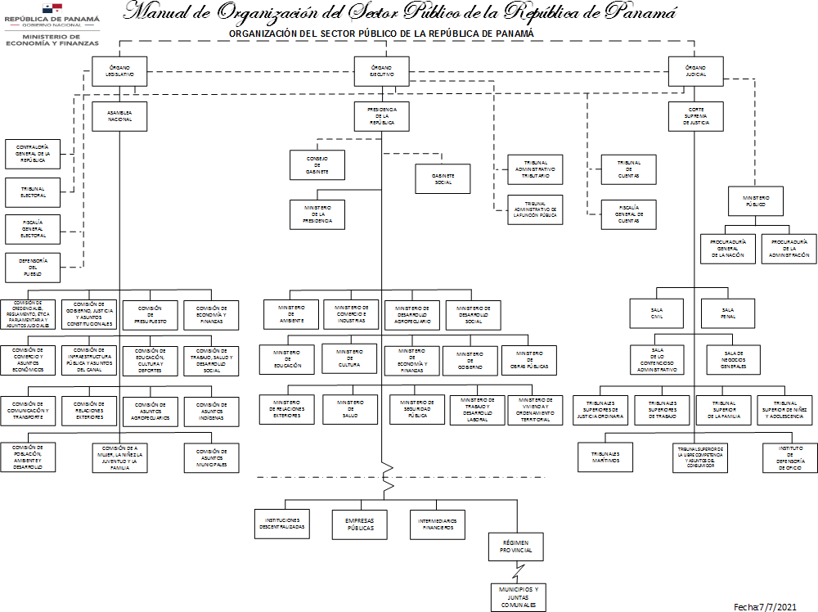


ORGANIZACIÓN DEL SECTOR PÚBLICO
MEF
3

Slide 5



NORMAS QUE REGULAN LA ORGANIZACIÓN ADMINISTRATIVA EN LAS ENTIDADES PÚBLICAS
III
Ley No.97 del 21 de diciembre de 1998
Que crea el Ministerio de Economía y Finanzas por la fusión de los Ministerios de
Ley No. 2 de 10 de marzo de 2014, que modifica Artículos de la Ley 97 de1998.
Artículo 1- en Materia de Planificación…..
Ley No. 176 del 13 de noviembre de
2020 “por la cual se dicta el Presupuesto General del Estado para la vigencia fiscal 2021”. Gaceta Oficial No.29, 153-B de 13 de noviembre de 2020.
Hacienda y Planificación Económica.
Tesoro y y Política
Artículo 2, Literal D, Numeral 4 en Materia de Administración Pública y Modernización del Estado.
Artículo 343.Manual de Organización y Funciones.
Artículo 345. Modificación a la
estructura organizativa de la entidades públicas.
Artículo 358. Guía para la implementación de la Calidad en la Gestión Pública, para la Modernización del Estado.
4

Slide 6
NIVELES FUNCIONALES Y JERÁRQUICOS DE LA ADMINISTRACIÓN PÚBLICA
IV
LEY NO.9 DE 20 DE JUNIO DE 1994
Niveles Funcionales
Nivel Político y Directivo Nivel Coordinador
Nivel Asesor Nivel Fiscalizador
Nivel Auxiliar de Apoyo Nivel Técnico
Nivel Operativo Nivel ejecutor
Niveles Jerárquicos
Nivel Político y Directivo General
Jefatura de Direcciones Nacionales Jefatura de Departamento Jefatura de Sección o Supervisión Jefatura de Direcciones Regionales Nivel de ejecución
5

Slide 7


NIVELES FUNCIONALES
DE LA ADMINISTRACIÓN PÚBLICA
Es la división del trabajo en una entidad pública, agrupando las principales funciones que deben realizarse dentro de la organización.
Es decir, forman parte de las etapas de un proceso productivo o administrativo diferenciadas por el contenido de las funciones especializadas que le son propias.
6

Slide 8
APLICACIÓN DE LOS NIVELES FUNCIONALES
POLÍTICO Y DIRECTIVO / DIRECCIÓN SUPERIOR
MEF
Se establecen los objetivos, políticas y estrategias de la entidad y se ejerce la
orientación y dirección de la misma, la Máxima autoridad de la entidad le corresponde ejercer la representación legal y la administración de la entidad.
El Órgano Ejecutivo está conformado por los Ministerios y Viceministerios y usualmente en las entidades descentralizadas por: Dirección General - Subdirección General; Administración General - Subadministración General; Gerencia General – Subgerencia General, Rectoría y las Superintendencias.
Las nomenclaturas de estas unidades administrativas, solo se utilizan para describir a la máxima autoridad de una entidad, por lo cual no aplican para denominar las unidades sustantivas (Nivel Operativo).
SECTOR PÚBLICO
7

Slide 9
APLICACIÓN DE LOS NIVELES FUNCIONALES
NIVEL OPERATIVO / DIRECCIÓN NACIONAL
Son responsables de normar, fijar políticas y regular las acciones que rigen para todo el terrritorio nacional.
Responsables de dirigir y ejecutar los programas sustantivos que responden a la razón de ser, en cumplimiento de su objetivo y en el marco del objetivo y misión institucional.
Solo la entidad que norme la materia de su competencia (servicios) podrá establecer en el nivel operativo la unidad administrativa con el Nivel de Dirección Nacional.
Estas unidades no tienen intermediarios con unidades adjetivas y el Despacho Superior.
MEF
En el Gobierno Central, así como para las entidades descentralizadas aplica la nomenclatura de Dirección Nacional, así como para los entes reguladores del sistema financiero, a excepción de las Empresas Públicas e Intermediarios Financieros para la cual aplica la denominación Gerencias Nacionales.
SECTOR PÚBLICO
8

Slide 10
APLICACIÓN DE LOS NIVELES FUNCIONALES
DEPARTAMENTO/ SUBDIVIDE LA DIRECCIÓN
Unidades administrativas que realizan distintas funciones, para que de manera conjunta pueda generarse el proceso de producción de una entidad.
Agilizan el trabajo, permitiendo un mayor orden y control sobre las actividades que se están realizando, ya que cada Departamento contara con un jefe , que rendirá cuenta sobre sus acciones y decisiones a la Dirección adscrita, dentro de los lineamientos e instrucciones establecidas.
MEF
El Gobierno Central, las entidades descentralizadas, así como las instituciones independientes, usarán en el nivel inferior del organigrama (Unidades Operativas) los “Departamentos” para subdividir las direcciones. Considerar que su jerarquía debe corresponder a una unidad con rango Dirección.
SECTOR PÚBLICO
9

Slide 11
APLICACIÓN DE LOS NIVELES FUNCIONALES
MEF
SECCIÓN/DUBDIVIDE EL DEPARTAMENTO
Las Secciones son las unidades administrativas que subdividen a los Departamentos y las mismas se encuentran a nivel de ejecución y procedimientos dentro de la organización. Estas unidades realizan funciones fundamentales del área sustantiva. Deberá contar con personal especializado, debido a la complejidad de las funciones y actividades concretas de este nivel en la prestación de los servicios públicos.
El Gobierno Central, así como las entidades descentralizadas en el nivel inferior del organigrama (Unidades Operativas) podrán utilizar la sección, unidad de menor jerarquía en que se subdivide un “Departamento”. Considerar que su jerarquía debe corresponder a una unidad con rango de Departamento.
SECTOR PÚBLICO
10

Slide 12
APLICACIÓN DE LOS NIVELES FUNCIONALES
DIRECCIONES REGIONALES/DESCONCENTRADAS
Aplica para las Direcciones Regionales y/o provinciales, encargadas de materializar las políticas de gobierno y de la institución en las regiones, cuya responsabilidad son la prestación y /o venta de servicios de la entidad, las cuales le son conferidas por disposición legal.
MEF
La creación del órgano desconcentrado se justificará cuando la naturaleza de sus actividades requiere su presencia en provincias o regiones que no puede ser asumida con efectividad por motivos de distancia. En ese supuesto, se podrán crear subordinadas a la entidad, con facultades específicas para resolver sobre la materia en el ámbito provincial.
SECTOR PÚBLICO
11

Slide 13
APLICACIÓN DE LOS NIVELES FUNCIONALES
MEF
OFICINAS
Son unidades administrativas encargadas de proporcionar a la institución servicios de apoyo interno que satisfacen las necesidades de carácter general.
No tienen nivel jerárquico definido, ni poder de mando y jurisdicción;
Su personal debe ser profesional con relativa experiencia en materias muy especializadas con funciones de planear, aconsejar, emitir, formular, absolver, asesorar, establecer y recomendar, controlar, nunca dirigir, ejecutar u ordenar;
Se ubicarán en el organigrama única y exclusivamente en los siguientes Niveles Funcionales: asesor, fiscalizador, auxiliar de apoyo.
EJEMPLO:
(OFICINA DE: Asesoría Legal, Relaciones Públicas, Planificación, Desarrollo Institucional, Cooperación Técnica, Auditoria Interna, Recursos Humanos, Tecnología e Informática y la Dirección de Administración y Finanzas con función adjetiva.
SECTOR PÚBLICO
12

Slide 14
POLITICAS Y CRITERIOS DE MODERNIZACIÓN DEL ESTADO
V
MEF
Políticas y criterios:
Actualizar las estructuras organizativas periódicamente.
Aplicar los criterios y parámetros establecidos para conformar las estructuras orgánicas de la entidades públicas.
Automatizar procesos a través del uso de las herramientas tecnológicas que permitan a la ciudadanía el acceso a la información mediante procedimientos generales y sencillos.
Hacer transparente la gestión institucional que permita divulgar y hacer pública la información relacionada con las actuaciones del servicio publico a la ciudadanía, de manera oportuna y de fácil acceso.
Rendir cuentas por decisiones tomadas, acciones ejecutadas y resultados obtenidos, según la competencia atribuida legalmente
SECTOR PÚBLICO
13

Slide 15
LAS ESTRUCTURAS ORGÁNICAS NO SE PRESENTAN POR LEY
VI
MEF
Razones:
Ministerios: Es el Presidente de la República con el Ministro correspondiente, quienes disponen lo conveniente acerca de la estructura interna.
Resto de entidades públicas: potestad del Titular o de la Junta Directiva, nuevos programas asignados a la entidad, eliminación de unidades administrativas o re ubicación en otra unidad, cambio de tecnologías.
Ventajas: No representan ventajas. Desventajas
La unidades administrativa se ubican en los niveles funcionales que no les corresponde, según el
servicio público a brindar.
Representa una limitación, ya que todo cambio que se genere en el entorno interno y externo de la entidad para la prestación del servicio público atribuidopor Ley, requeriría de una modificación previa a la Ley, cada vez que se requiera modernizar tanto a la entidad como al servicio público que presta, lo que implica retrasos en el logro de resultados.
SECTOR PÚBLICO
14

Slide 16


CRITERIOS PARA ESTABLECER O REESTRUCTURAR LA ORGANIZACIÓN INSTITUCIONAL
VII
El Nivel Superior de las instituciones del sector público tiene bajo su responsabilidad las modificaciones que deben aplicarse a la estructura orgánica tomando como referencia las causas que originan dichas modificaciones en materia organizacional.
Estos cambios deberán expresar el propósito que se persigue; es decir el qué y para qué de la organización que se propone, considerando cómo afectan a la misión o razón de ser de la institución, establecida en las disposiciones legales que la crean o modifican.
MEF
Estas causas responden a la asignación, modificación o cese de competencias,
atribuciones funciones, (operativas).
y funciones conferidas, modificaciones de políticas, objetivos y incorporación de nuevas técnicas administrativas y sustantivas
SECTOR PÚBLICO
15

Slide 17

CAUSAS QUE DAN ORIGEN A LA REESTRUCTURACIÓN ORGANIZACIONAL
MEF
Creación de nuevas Unidades Administrativas
Desarrollar Objetivo y Funciones, considerando si brindará Servicios externos producto del objetivo y la misión institucional o bien servicios internos que brindan las unidades adjetivas.
Establecer el nivel funcional y jerárquico.
Eliminación de una Unidad Administrativa
Analizar las causas , efectos e implicaciones que se generan en la organización en materia funcional, de personal o presupuestaria.
SECTOR PÚBLICO
16

Slide 18


CAUSAS QUE DAN ORIGEN A LA REESTRUCTURACIÓN ORGANIZACIONAL:
MEF
Eliminación de una unidad administrativa reubicándola dentro de otra: elementos a considerar:
Nivel jerárquico que se le asigna.
Requiere de la evaluación del nuevo objetivo
Las funciones que se vinculen a la unidad correspondiente Reubicación del recurso humano,
Requerimientos en material físico y financiero que se solicitan.
Cambio de nivel y/ o fusión de una unidad administrativa
En este tipo de modificación, es importante analizar si se mantienen o cambian sus funciones, nivel jerárquico, perfil del recurso humano y requerimientos físicos y financieros demandados, tomando en cuenta la razón de ser de la institución.
SECTOR PÚBLICO
17

Slide 19
CAUSAS QUE DAN ORIGEN A LA REESTRUCTURACIÓN ORGANIZACIONAL:
MEF
Cambio de denominación (o de nombre) de una unidad administrativa
Este tipo de modificación puede obedecer a cambio en el nivel jerárquico de la unidad o debido a la asignación de nuevas funciones y objetivos que requiere la dinámica de trabajo de la institución.
Asignación de nuevos programas, proyectos o responsabilidades a una unidad administrativa existente.
Se debe constatar si los programas se vinculan con las funciones de la unidad, si guardan relación con los servicios brindados, verificando si tienen carácter permanente o temporal.
SECTOR PÚBLICO
18

Slide 20
NATURALEZA DE LAS UNIDADES ADMINISTRATIVAS
VIII
La organización de las instituciones del Sector Público en Panamá, se conforma de unidades
administrativas que varían en su tipificación de acuerdo al servicio que determina el objetivo y las funciones de las cuales se pueden mencionar las Directivas, de coordinación, asesorías, fiscalización y
MEF
control, apoyo administrativo, (sustantivas) y las unidades desconcentradas.
operativas regionales
Directivas Adjetivas Sustantivas
19

Slide 21


CARACTERÍSTICAS PARA LA CREACIÓN DE LAS UNIDADES ADMINISTRATIVAS
MEF
Disponibilidad presupuestaria que sustente el funcionamiento de la unidad administrativa, considerando la metodología y criterios establecidos en la materia.
Creada a través de una disposición legal, previa evaluación y aprobación del Ministerio de Economía y Finanzas.
Tener definido su objetivo y funciones, las cuales pueden ser directivas, adjetivas o sustantivas.
Ser una unidad subordinada a otra.
Contar con el recurso humanos requerido (considerar el tamaño de la entidad menos o más de 600 funcionarios), jefatura y subordinados (Dirección superior, Dirección Nacional, Departamento y Sección).
Sistemas Administrativos y Programas Sustantivos.
Tener definidos los programas y servicios con sus productos.
20

Slide 22

CRITERIOS PARA LA CREACIÓN DE LAS UNIDADES ADMINISTRATIVAS
MEF
DIRECCIÓN NACIONAL
2 Departamentos como mínimo
Objetivo y Funciones producto de su razón de ser (mínimo 5, máximo 8)
DEPARTAMENTO
Objetivo y Funciones (mínimo 5, máximo 8)
Al subdividir el Departamento, éste debe tener como mínimo dos (2) secciones, que tengan la responsabilidad de funciones sustantivas, excepto en las funciones de apoyo administrativo que no se subdividen en unidades administrativas inferiores (Contabilidad, Presupuesto, Tesorería, entre otros).
SECCIÓN
Debe tener desarrollado el objetivo y las funciones (mínimo 5 máximo 8). Estas deben generar un resultado y ser medibles en el tiempo, guardando estrecha relación con el objetivo del Departamento a la cual se adscribe.
21

Slide 23

MANUAL DE ORGANIZACIÓN Y FUNCIONES DE ENTIDADES PÚBLICAS
IX
La entidad debe presentar la propuesta del organigrama general y analítico, desarrollado en el Manual de Organización y Funciones, por nota vía máxima autoridad.
CONTENIDO
Portada Indice Introducción
Organigrama General y Analítico
Objetivo y funciones generales de la entidad Misión y Visión Institucional
Base Legal
Objetivo y funciones de las unidades administrativas Relación Intra e Intersectorial
MEF
22

Slide 24



Las instituciones públicas en sus propuestas de modificación a la estructura y al manual de organización y funciones, incluyen nomenclaturas que son creadas por una disposición legal y no se consideran unidades administrativas.
X
Al respecto, no están contemplados en la metodología para establecer las unidades administrativas que conforman el sector público.
EJEMPLOS:
Organismos Colegiados Vicepresidencias Dirección Técnica Dirección Ejecutiva Gestión
Coordinación Programas Proyectos Sistemas
Secretarias Técnicas
23

Slide 25

ESTRUCTURA ORGÁNICA DE LA CSS
XI
El Departamento de Organización del Estado de la Dirección de Presupuesto de la Nación, no puede emitir opinión técnica, referente a la “Estructura Orgánica de la Caja de Seguro Social" dado que la entidad presentó una propuesta de forma integral de su organización, con un modelo particular que difiere de los niveles funcionales, por lo que la revisión no concluyó, al aducir la entidad su autonomía establecida en la Ley 51 de 2005.
24

Slide 26
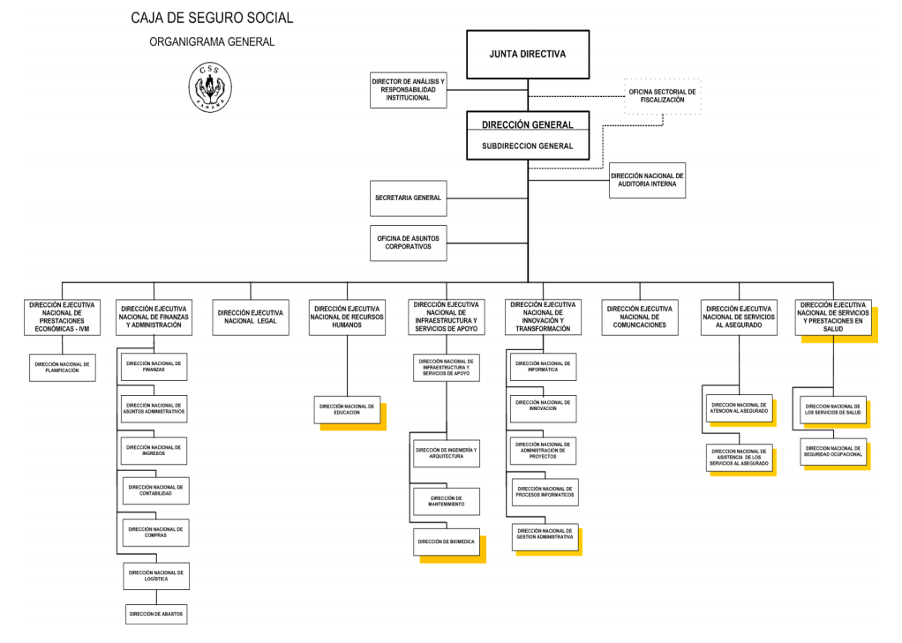

Slide 27
Desafíos
XII
ESTABLECER UNA LÍNEA DE BASE CON RELACIÓN A:
Mantener actualizado el Manual de Organización y Funciones institucional.
Aplicar la Calidad en la gestión pública (Portafolio de Servicios, Carta de servicios, Manual de procesos y de Procedimientos).
Metas derivadas de la mejora continua en términos de reducción de costos. Mejora de la satisfacción de los usuarios (Ciudadanos).
Mejorar la Calidad de los servicios públicos, aplicando las herramientas de Gestión establecidas.
25

